Slide 1
Bevezetés a mély tanulásba

Slide 2
Túltanulás problémája
A neuronháló méretének növelésével a modell rugalmassága nő, egyre pontosabban meg tudja tanulni a tanítópéldákat
Korábban nem látott példákon nem fog jól működni a modell (overfitting)

Slide 3
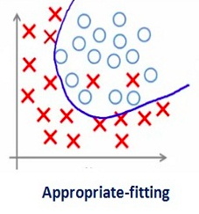
Túltanulás problémája, vizuálisan

Slide 4
Regularizáció
A tanulás során szándékosan „rontunk” a háló hatékonyságán, annak érdekében, hogy jobban általánosítson
Célszerű minél kisebb modellt választani, hiszen alacsonyabb paraméterszám mellett nehezebb overfitt-elni és gyorsabb is lesz a háló

Slide 5
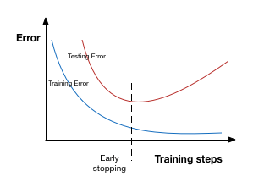
Early stopping
A tanulást korán leállítjuk, mielőtt a modell túltanulna

Slide 6
Paraméter regularizáció
Lehetőség van a túl nagy súlyok büntetésére
L1 regularizáció:
$$Cost=Loss+λ∗\sum{|w|}$$
Tehát kiegészítjük a hibafüggvényt egy új taggal
$λ$ a regularizáció erősségét meghatározó változó
Az optimalizáló így viszonylag kis súlyokat fog tanulni

Slide 7
Paraméter regularizáció
L2 regularizáció:
Hasonló mint az L1, csak a 2-es normát bünteti
$$Cost=Loss+λ∗\sum{w^{2}}$$
Ezzel csak kis értékeket szeretnénk elérni
Az L1 esetén sok súly kinullázódik

Slide 8
Dropout
Tanítás során véletlenszerűen „kiejt” neuronokat
Bináris maszk generálása minden rejtett réteghez
A maszk határozza meg, mely neuronok kimenete legyen 0 az adott batch-en belül
Lehet input dropout is
Főleg zajos bemenet esetén javít sokat

Slide 9
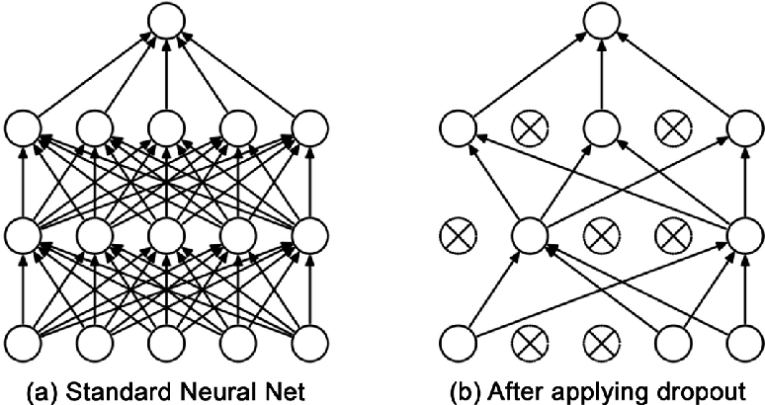
Dropout
Miért működik?

Slide 10
Weight noise
Ötlet: adjunk kis zajt a súlyokhoz tanítás során
Fontos, hogy milyen zajt
A generalizálásban segít

Slide 11
Batch normalizálás
A bemenet standardizálása segít az optimalizálónak
Vajon a rejtett aktivációk standardizálása segít-e?
Standardizálás:
$$\hat{x}= \frac{x−μ_{x}}{\sqrt{σ_{x}^{2}+ε}}$$
Létezik skálázott változat is: $out= γ\hat{x}+ β$
A gyakorlatban sokat segít, de több paramétert kell optimalizálni

Slide 12
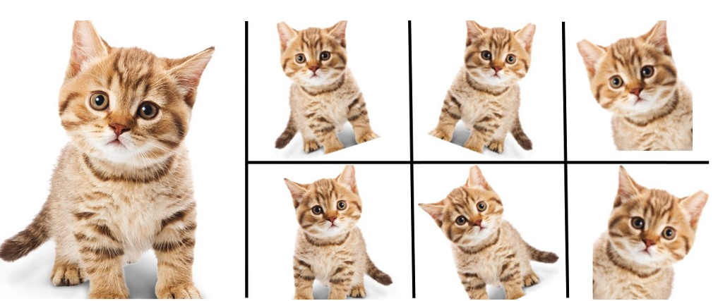
Data augmentation
A meglévő bemenet módosításával növelhetjük a tanítóadatunk mennyiségét

